Slide 1
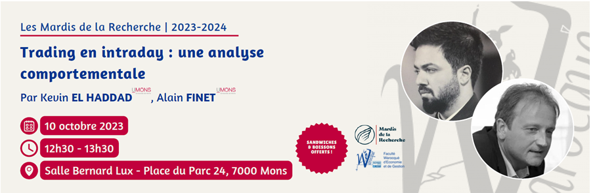
Management Financer et Gouvernance d'Entreprise
Faculté Warocqué d'Économie et de Gestion

Slide 2
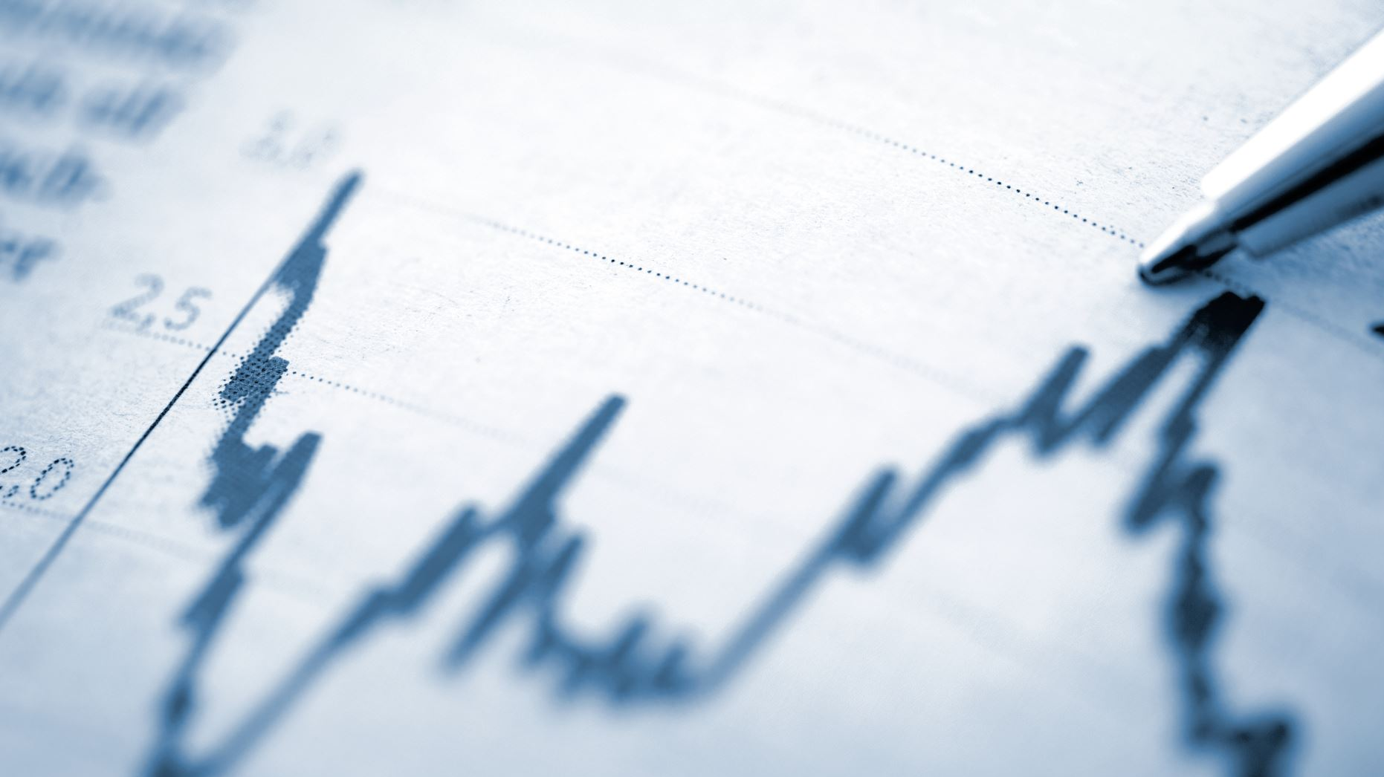
Contexte général de l’étude
Jeter des personnes dans un bain émotionnel ;
Premières expérimentations dans le domaine du trading en intraday conduites en 2019 ;
Utilisation des carnets de trading et de différents outils qualitatifs (questionnaires et entretiens semi-directifs) pour approcher des biais comportementaux et cognitifs d’une population estudiantine en situation de trading continu pendant une semaine ;
Interruption COVID ;
Février 2023 : engagement d’un doctorant spécialisé en Affective Computing ;
Mars 2023 : obtention d’un Crédit Extraordinaire Recherche pour l’acquisition de différentes technologies ;
Mai, juin 2023 : développement d’une interface boursière, 3 stagiaires ;
Juillet 2023 : montage d’un PDR, pour le maintien de personnel et l’acquisition de nouvelles technologies ;
Juillet, août et septembre 2023 : premières expérimentations, 1 Bourse Initiation à la Recherche.

Slide 3
Objectifs, motivations et originalité
Comprendre le processus de prise de décisions sur les marchés boursiers (vision fondamentale - informations, technique - graphique et comportementale – machines cognitives) ;
Focalisation sur les petits porteurs ;
Recréer des environnements numériques assimilables à des lieux boursiers;
Analyser les composantes physiologiques qui peuvent influencer les processus décisionnels ;
La lecture de l’état de l’art fait la démonstration :
Peu d’intérêt porté aux investisseurs individuels ;
Beaucoup d’études influencées par des hypothèses de rationalité ;
Peu de recours à des technologies permettant d’analyser des éléments de nature physiologique.

Slide 4
Orientation générale du design expérimental
Une (des) population (s) estudiantine(s) en situation de trading continu sur des horizons temporels variables ;
Un portefeuille fictif de 100.000 euros investis dans les 20 plus grosses capitalisations boursières du CAC 40 ;
Une récompense – toute relative et non précisée – en fin d’expérimentation ;
La maîtrise d’une interface boursière pour cerner de manière précise sur l’écran où se porte le regard et l’attention ;
Des technologies pour approcher les réactions physiologiques :
Un logiciel de reconnaissance faciale pour approcher les expressions faciales et les émotions ;
Du matériel pour la mesure du rythme cardiaque et de la conductance de la peau ;
L’importance de la synchronisation des trois technologies : chaque technologie génère un CSV.
En complément le recours au test OCEAN (version 50 questions) pour approcher les traits de personnalité des participants.

Slide 5
Orientation générale du design expérimental
Test OCEAN :
Test de personnalité basé sur cinq grandes catégories :
Openness (l’ouverture d’esprit, la curiosité),
Conscientiousness (sérieux, souci du travail bien fait),
Extroversion,
Agreeableness (amabilité),
Neuroticism (Tendance à ressentir des émotions négatives, de l'anxiété).
Pour chaque catégorie, 10 questions associées ;
En fonction des scores, des profils émergent : élevé, moyen et faible.

Slide 6
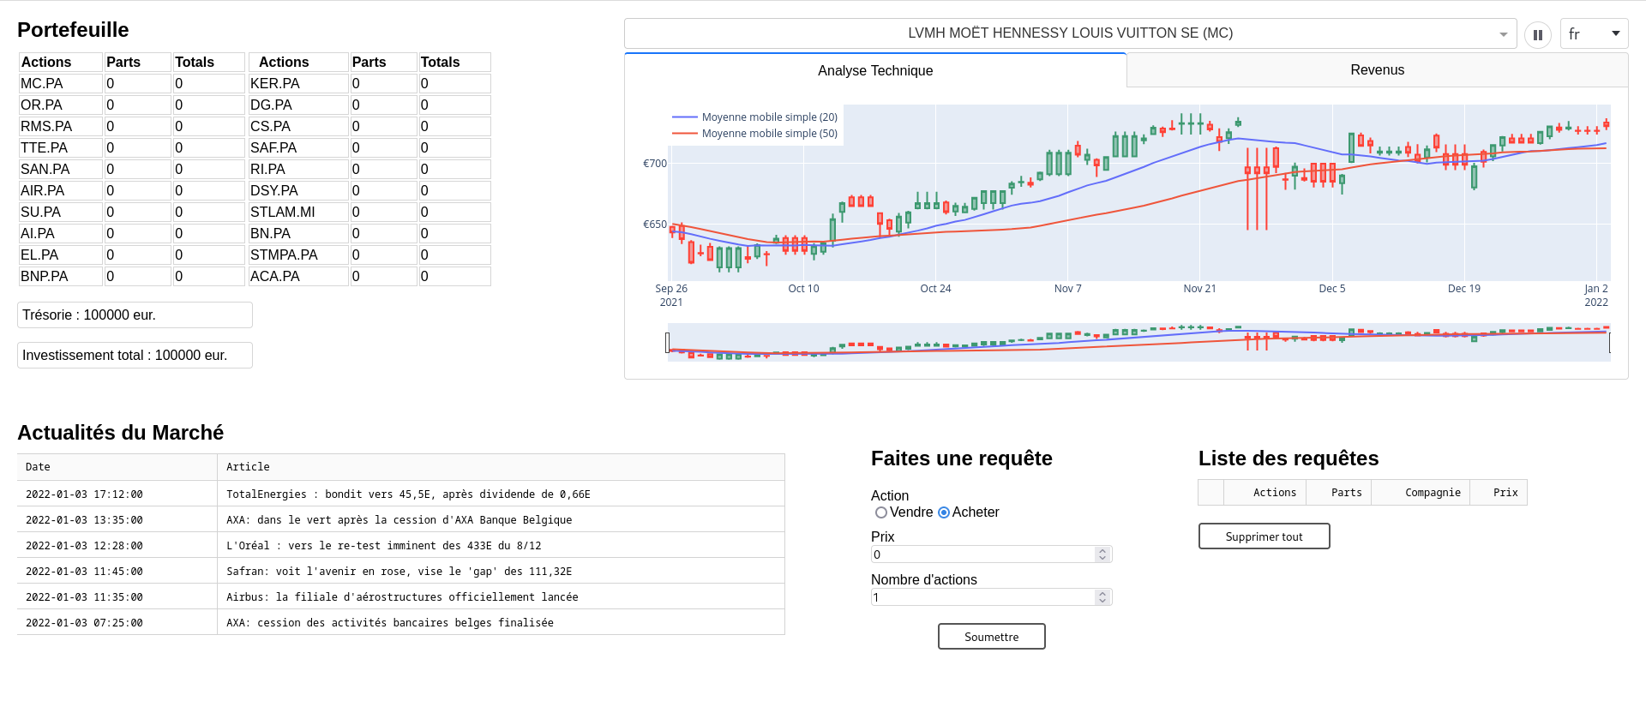
Multisensor setup
Web cam facial images from which we can extract facial expressions and other facial features
Eye Tracking device (Tobii Pro Spark) Visual attention on the screen
GSR sensor (Shimmer GSR+) from which the heart rate ​can be determined
Interactive interface developed in-house collecting the trader's activities during the trading session (orders, news clicked on, etc.)
All of the components are synchronized temporally with Python

Slide 7
Interactive trading interface TradeSim
Developped in a modular way so that the components can be modified without impacting the others
Several parameters can be controlled: the frequency of information update, the language, the starting funds, etc.
Very reactive
Easy install and launch across platforms through Pypi (open access sous windows) : https://pypi.org/project/tradesim/
Implemented in Python using mainly the Dash library
Open-source project, waiting for contributors: https://github.com/kelhad00/trading_simulator

Slide 8
Data Collections
Using this setup we already collected several datasets :
Amateur Traders 1 : a collection of 8 participants (4 m and 4 f) taking part in a 1h trading sessions for 5 days with an average of 4 sessions per day (no eye tracker)
Amateur Traders 2 : a collection of 8 participants (4 m and 4 f) taking part in a 30 min trading session (full setup)
Amateur Traders 3 : a collection of 8 participants (2 females and 6 males) taking part in 25 min trading sessions (full setup)
The participants were :
Instructed fill an OCEAN test (NEO-FFI-3) estimating 5 personality traits prior to the data collection
Instructed to focus solely on the TradeSim interface and to not go out of it
Put in a competition scenario since they were told prize would be given to the one with the highest portfolio at the end

Slide 9
Amateur Traders 1:
OCEAN
ID | O | C | E | A | N
1 | Average | Average | Average | Average | Average
2 | High | Very High | High | Average | Very Low
3 | Low | Average | Very Low | Low | High
4 | Average | Low | Low | Low | Average
5 | High | High | Low | Low | Low
6 | Low | High | Average | Average | High
7 | Low | High | Low | Low | High
8 | High | Very High | High | High | High

Slide 10
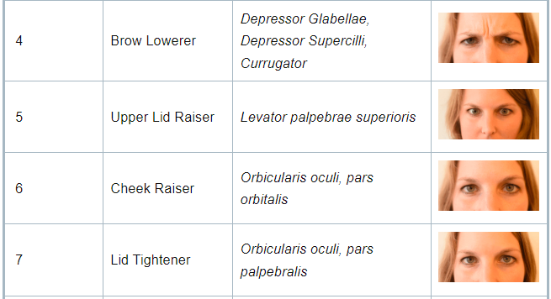
Amateur Traders 2: Action Units
Facial Action Coding System (FACS) - A Visual Guidebook - iMotions

Slide 11
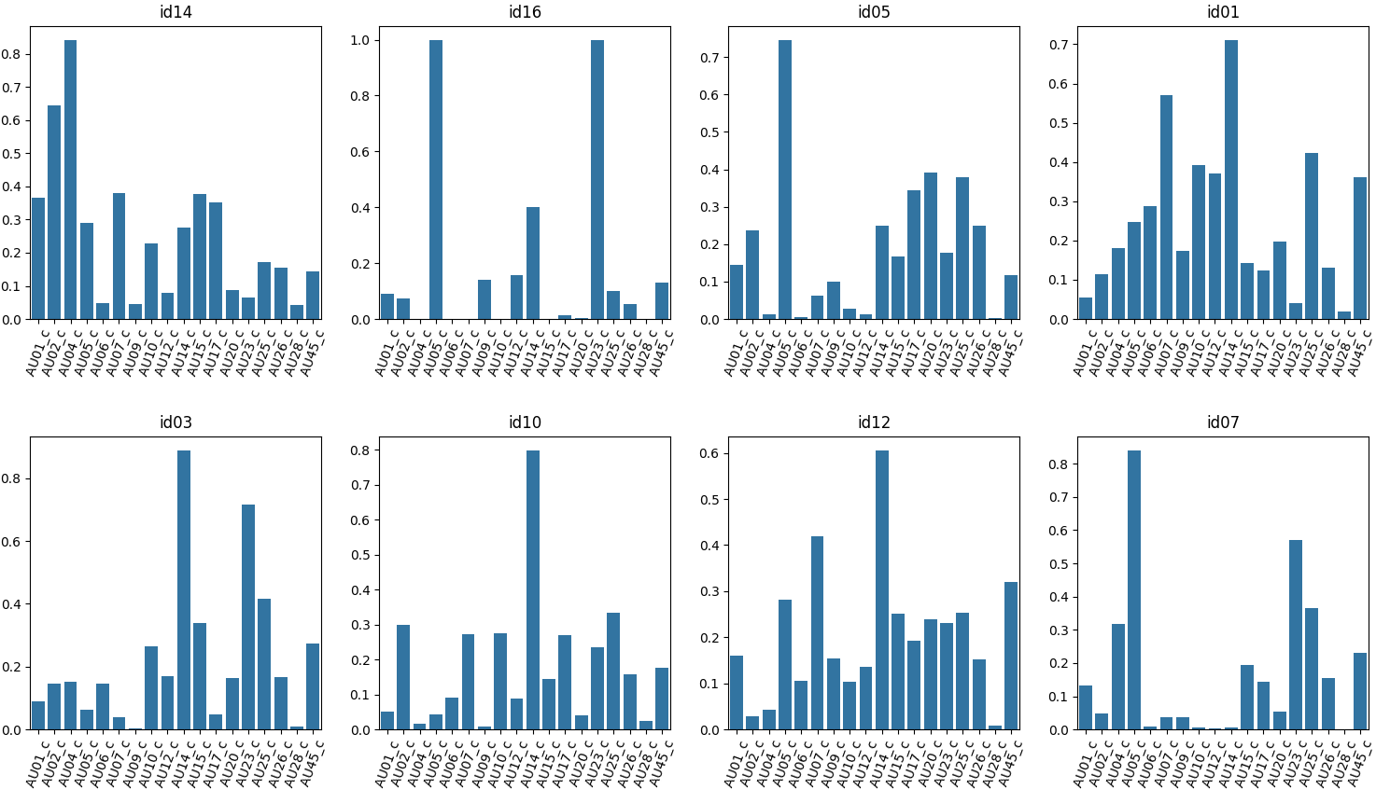
Amateur Traders 2: Action Units

Slide 12
AU et émotions
ID 14 : AU4+AU2 : peur ;
ID 16 : AU4+AU20 : peur ;
ID 05 : AU4+AU20 : peur ;
ID 01 : AU6+AU12 : joie ;
ID 03 : AU12+AU20 : mépris ;
ID 10 : AU 12+AU23 : pas d’émotion centrale reconnue ;
ID 12 : AU6 + AU12 : joie ;
ID 07 : AU5 + AU20 : peur.

Slide 13
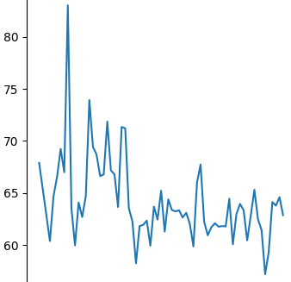
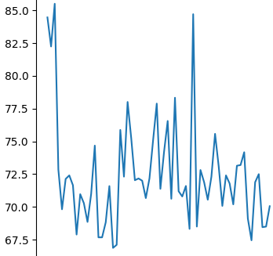
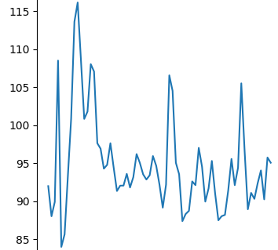
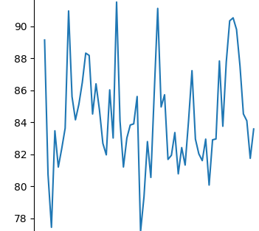
Amateur Traders 2: Heart Rate Distributions
id05
id10
id12
id14
BPM

Slide 14
Amateur Traders 2: Gaze Distributions
ID | Orders (in %) | News (in %) | Graph (in %) | Portfolio (in %)
1 | 19.55 | 5.96 | 37.04 | 37.42
2 | 31.05 | 14.40 | 25.29 | 29.24
3 | 26.9 | 9.28 | 37.03 | 26.77
4 | 3.11 | 12.91 | 58.37 | 26.77
5 | 6.18 | 30.73 | 47.90 | 25.59
6 | 8.31 | 21.81 | 41.21 | 28.65
7 | 9.86 | 11.19 | 28.27 | 50.66
8 | 33.07 | 14.91 | 27.22 | 24.78

Slide 15
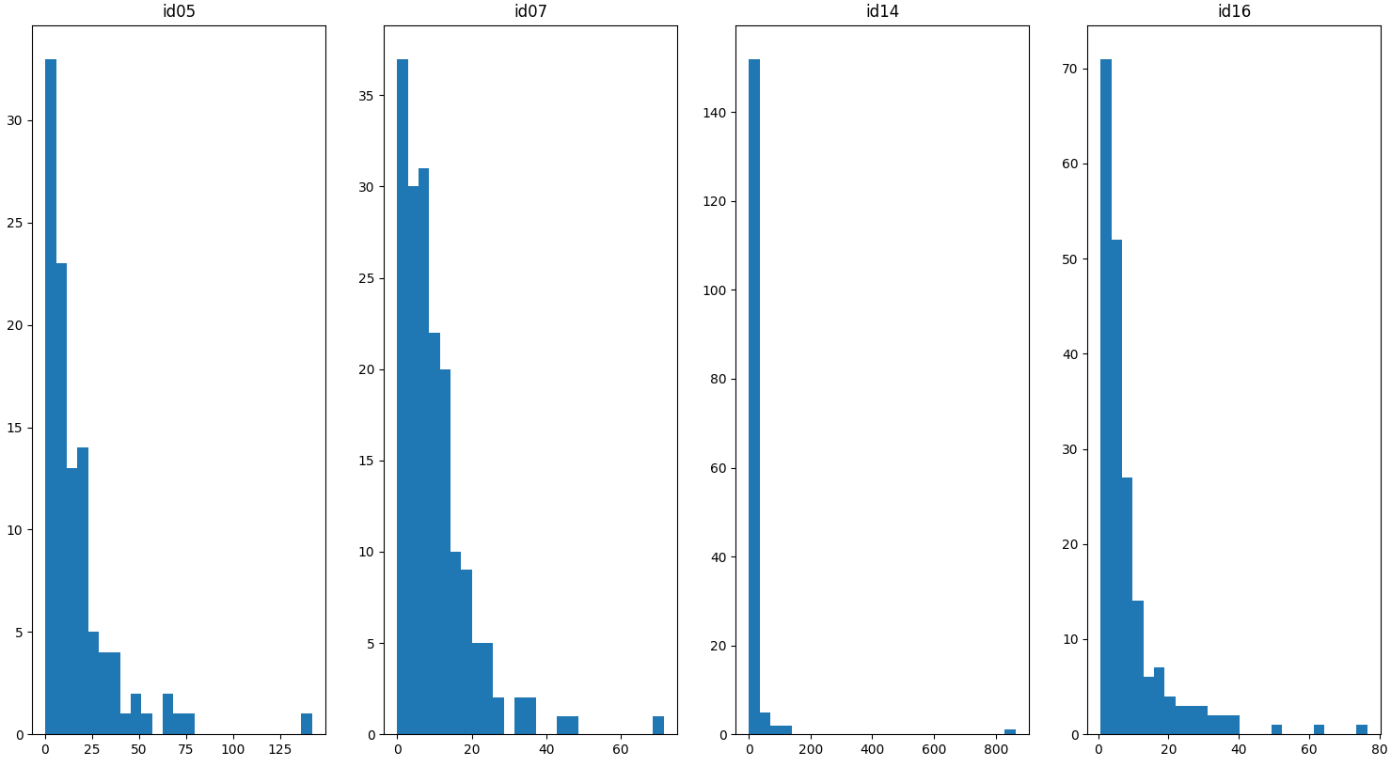
Amateur Traders 2: Trading Activity Distribution

Slide 16
Conclusions et progression de la recherche
Développement et maîtrise d’une interface d’échanges ;
Maîtrise technologique pour l’approche des cadres émotionnels ;
Le travail réalisé de manière agrégée permet de percevoir l’activation d’éléments émotionnels par l’intermédiaire de réactions physiologiques ;
Nécessité de travailler de manière individualisée, avec une mise en correspondance des éléments physiologiques et du processus décisionnel ;
Applications pour d’autres thématiques pour lesquelles la prise de décision est centrale : neuro-marketing, neuro-entrepreneuriat… ;
Acquisition de caméras thermiques.

Slide 17
Annex 1

